Slide 1
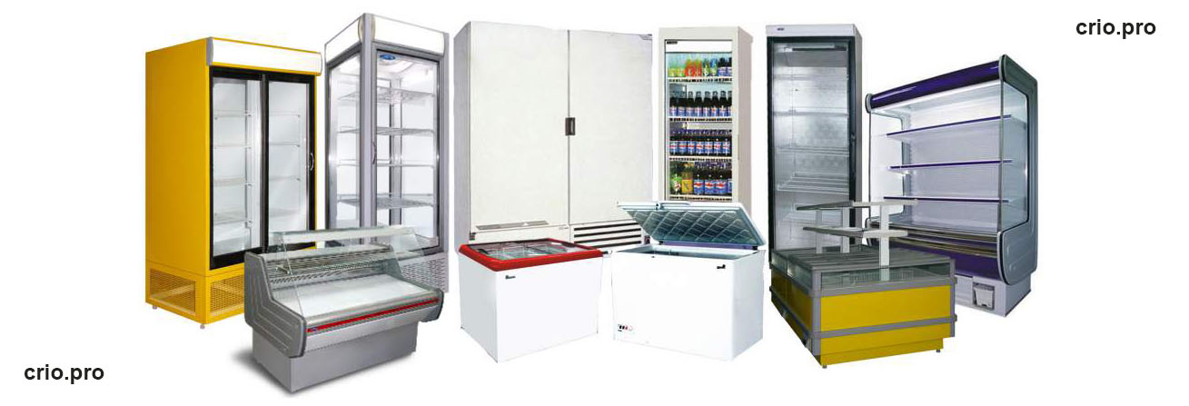
Тематический блок
«Технология мясных, молочных и рыбных продуктов и холодильных производств»
Холодильное
оборудование

Slide 2
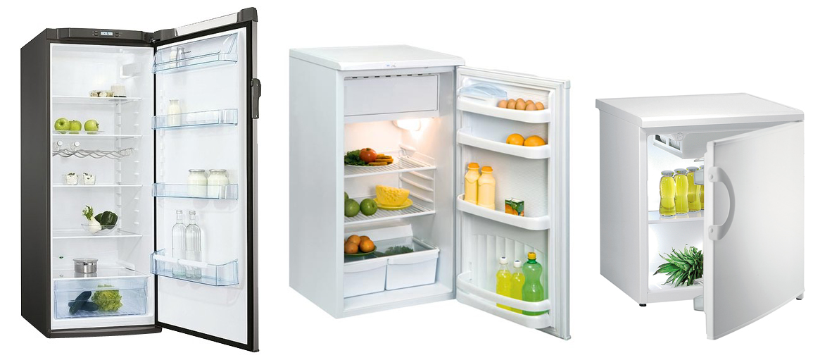
Бытовой холодильник

Slide 3
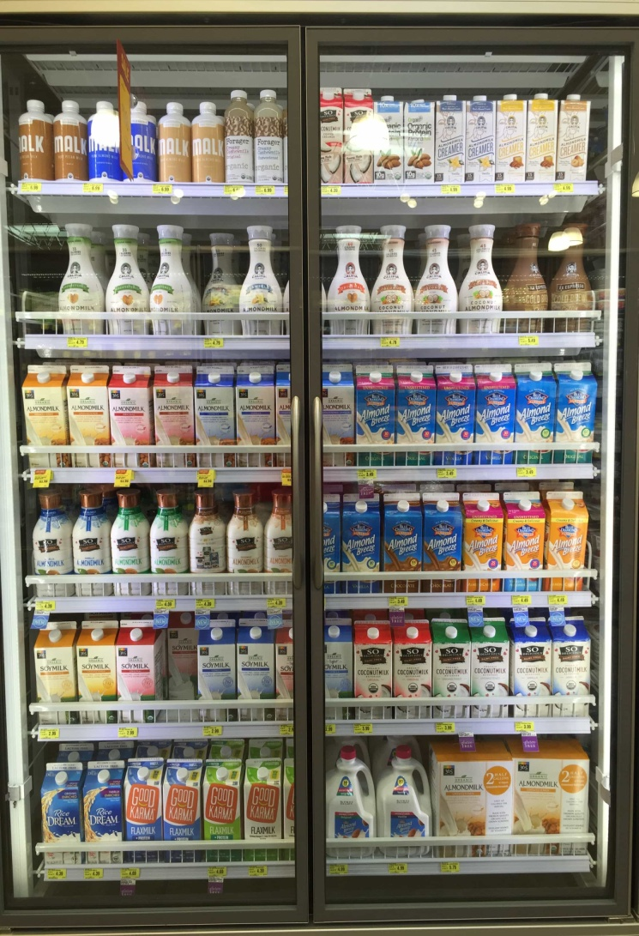
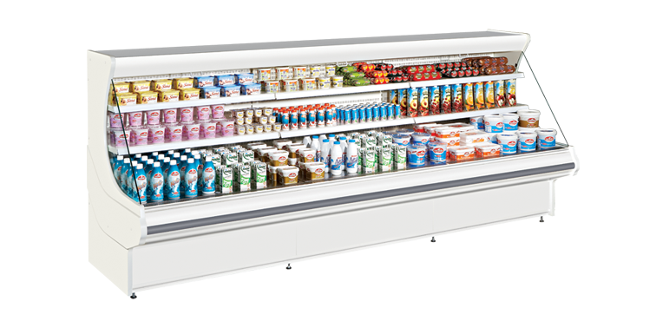
Холодильная витрина для молочных продуктов

Slide 4
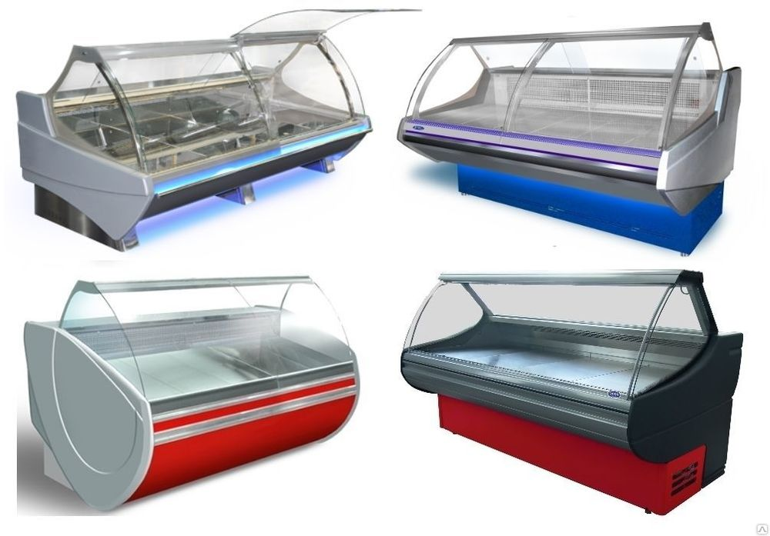
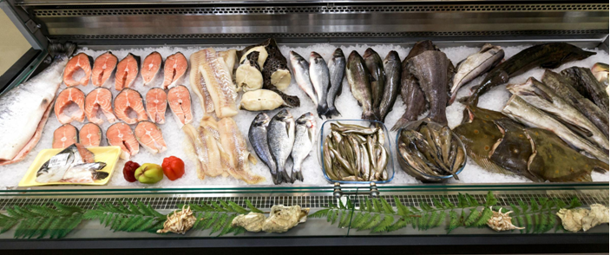
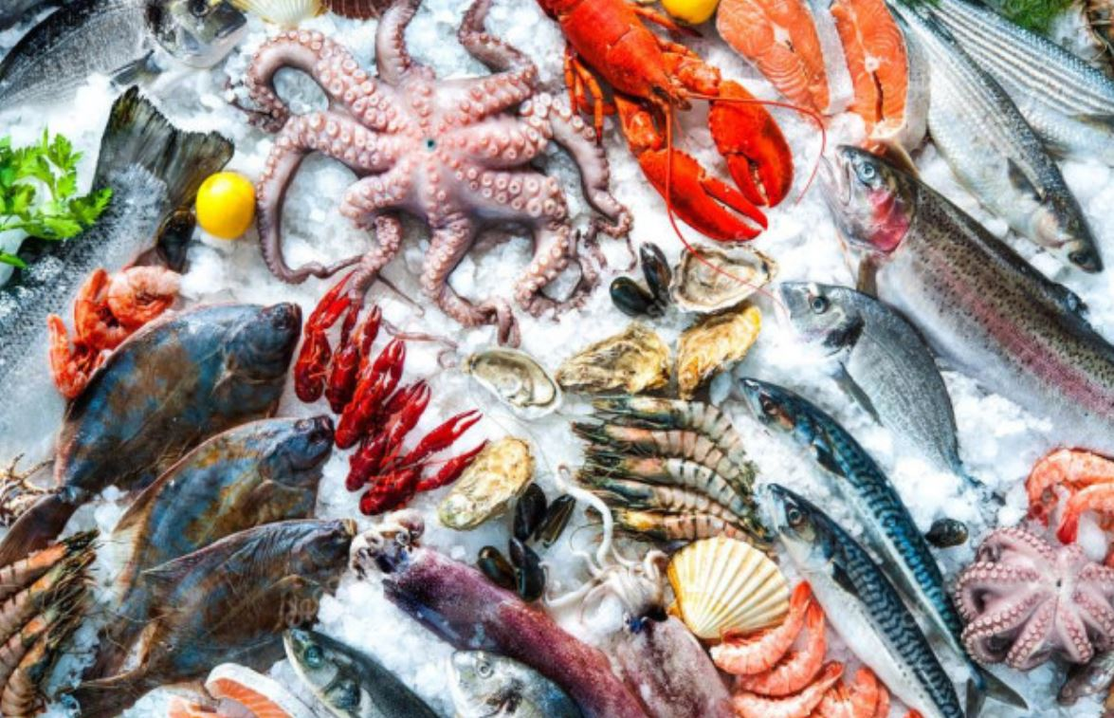
Холодильная витрина для рыбы

Slide 5
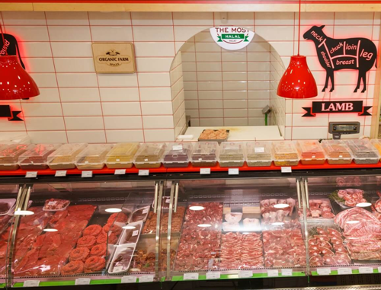
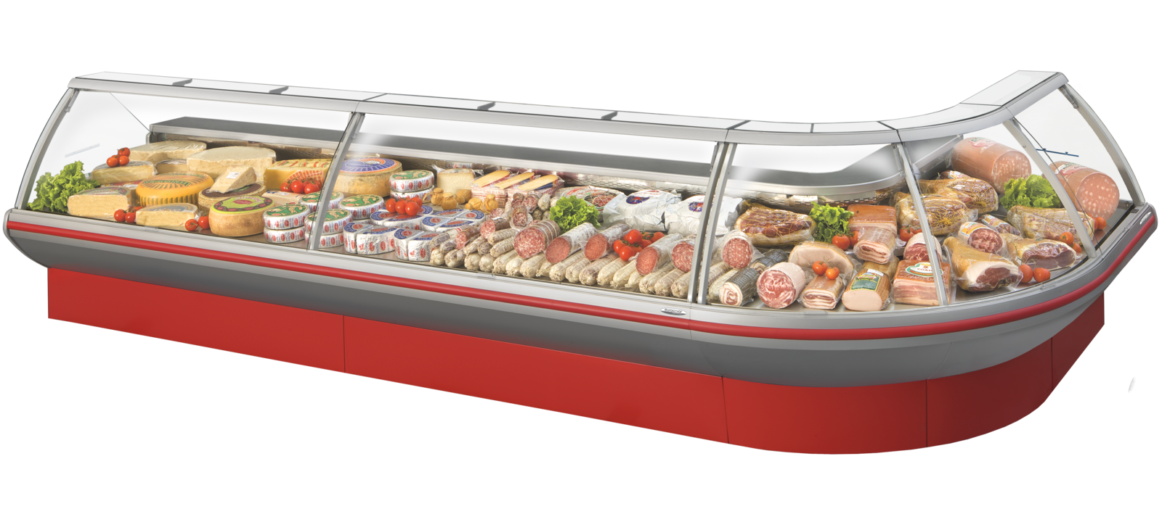
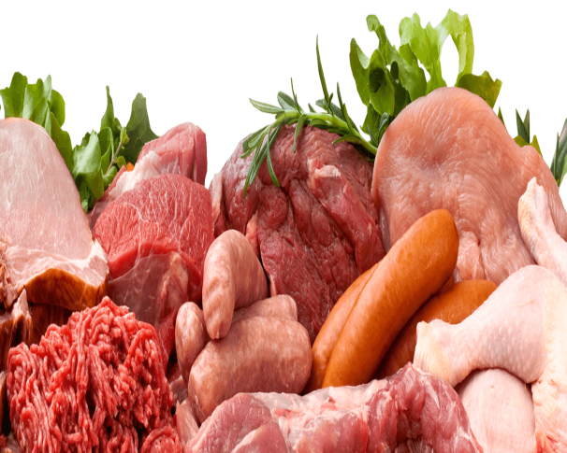
Холодильная витрина для мясной продукции

Slide 6
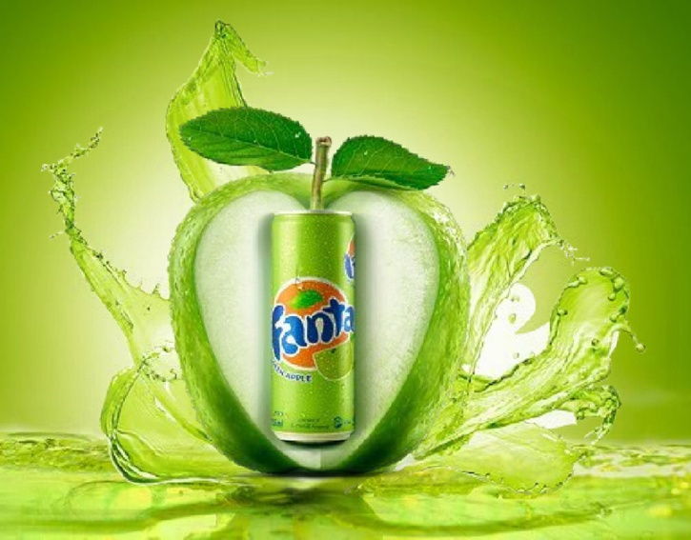
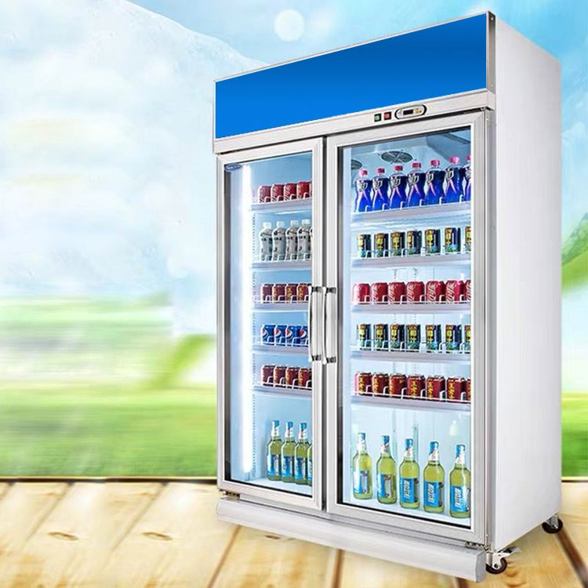
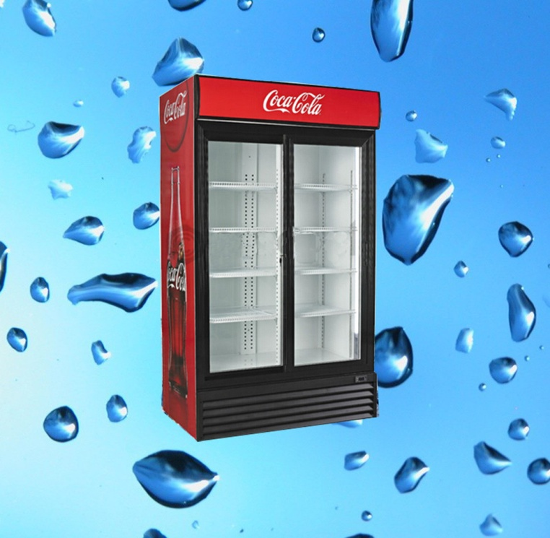
Холодильная витрина для напитков

Slide 7
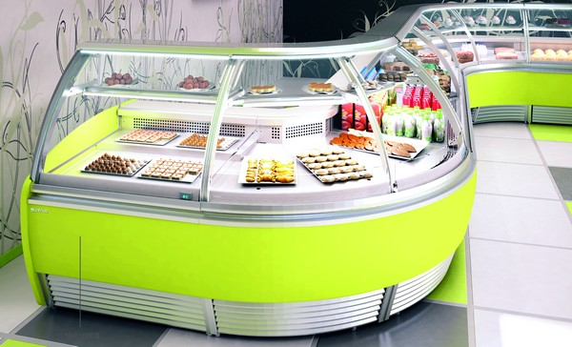
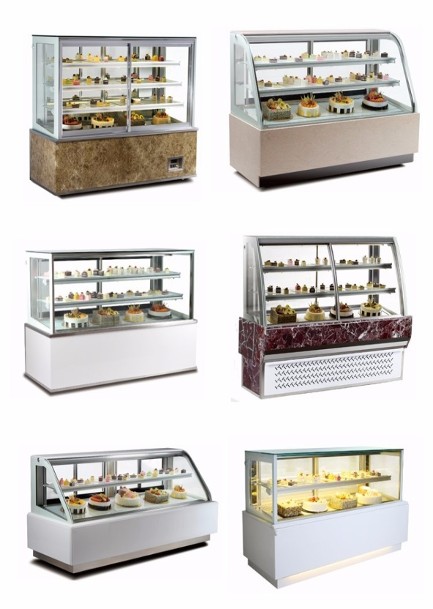
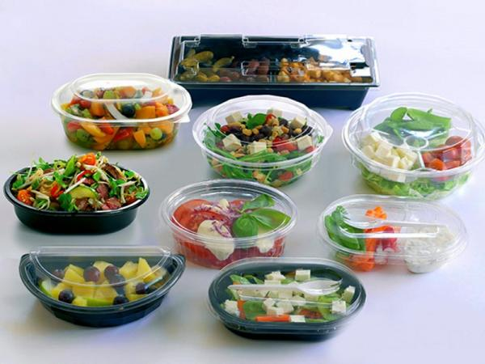
Холодильная витрина для готовой продукции (салатов, десертов)

Slide 8
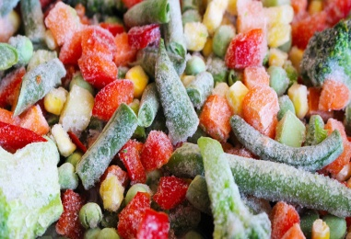
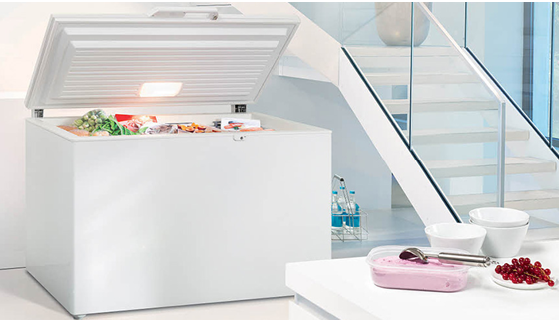
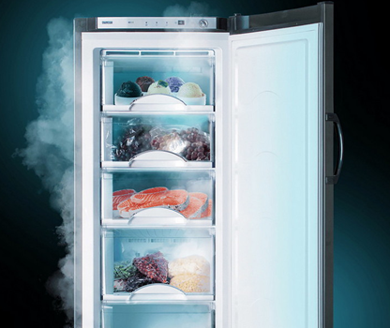
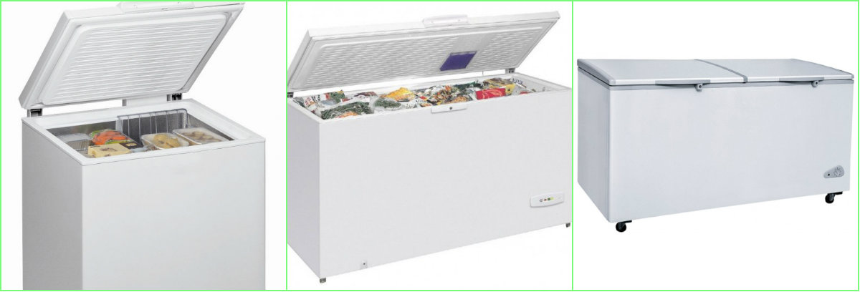
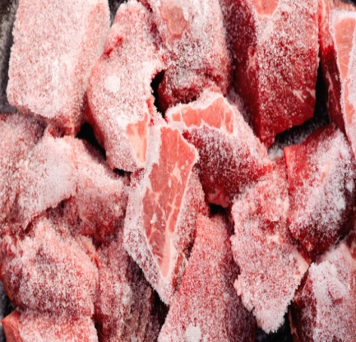
Морозильные камеры

Slide 9
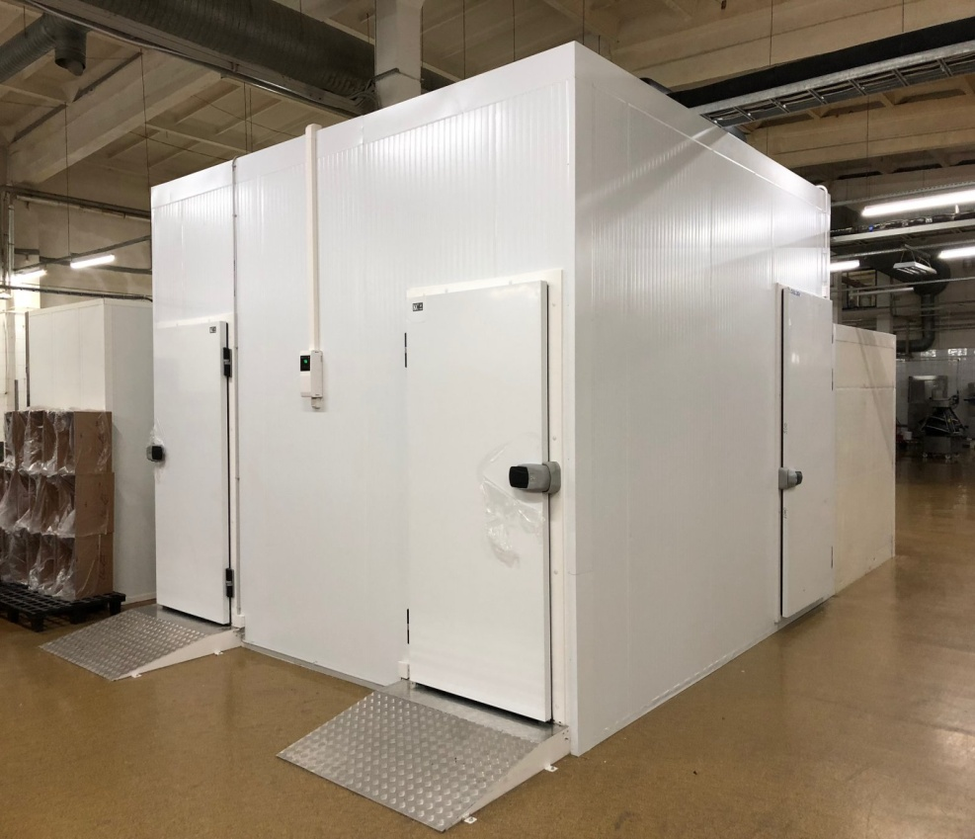
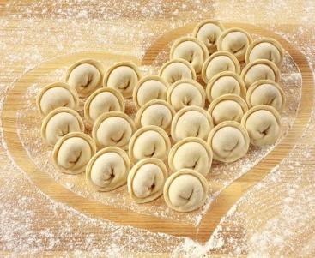
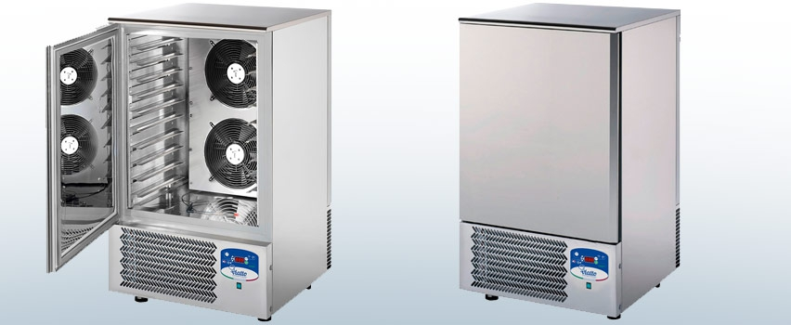
Шкафы глубокой заморозки

Slide 10
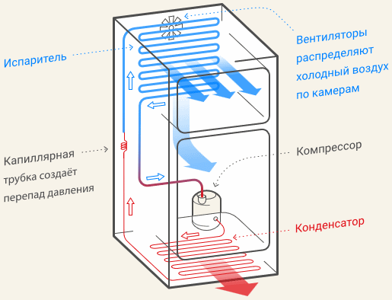
В холодильнике 4 основных составляющих части:
1. Хладагент - вещество, которое ходит по кругу и переносит тепло.
2. Компрессор - мотор, который работает по принципу насоса и гонит хладагент по кругу.
3. Конденсатор - через него тепло уходит наружу, в окружающую среду. Конденсатор - это решетка на задней стенке холодильника.
4. Испаритель - в нем тепло забирается из холодильника. Обычно испарителем служит внутренняя стенка холодильника

Slide 11
